Slide 1
Vì sao xảy ra tai nạn điện

Slide 2
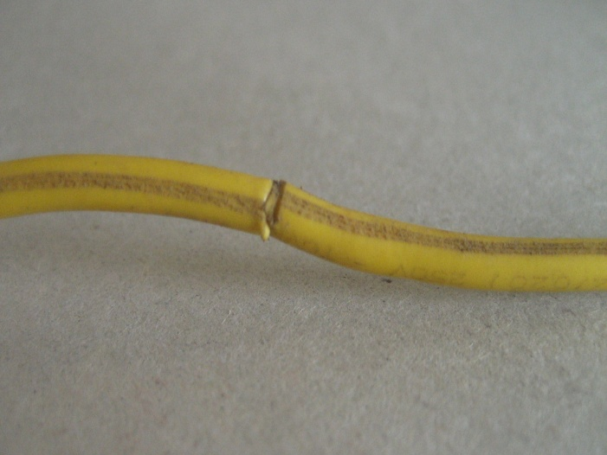
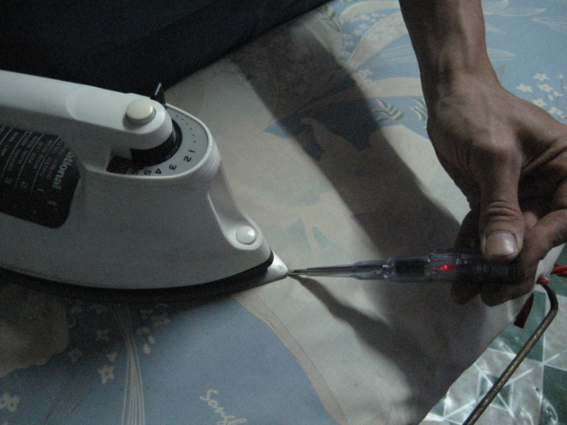
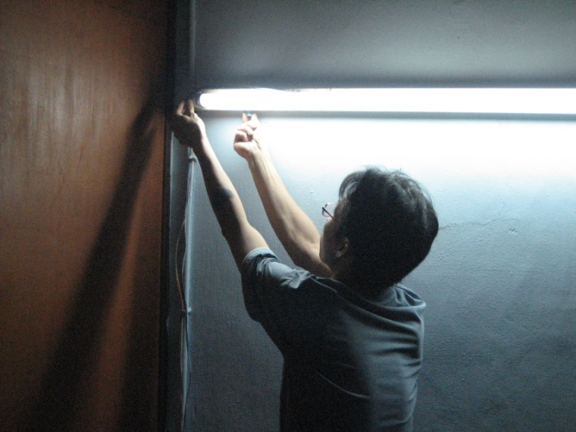
I/ VÌ SAO XẢY RA TAI NẠN ĐIỆN?
1. Do chạm trực tiếp vào vật mang điện:
Dây dẫn bị hở cách điện
b
Đồ dùng điện bị rò điện
a
Sửa chữa điện không cắt nguồn điện
c

Slide 3
Quan sát hình 33.1, em hãy điền chữ a,b,c vào chỗ trống (…) cho thích hợp:
Chạm trực tiếp vào dây dẫn điện trần không bọc cách điện hoặc dây dẫn hở cách điện (h.33.1…….)
-Sử dụng các đồ dùng điện bị rò điện ra vỏ (vỏ kim loại) (h.33.1…....)
-Sữa chữa điện không cắt nguồn điện, không sử dụng dụng cụ bảo vệ an toàn điện (h.33.1……..)
c
b
a
Notes:
3

Slide 4
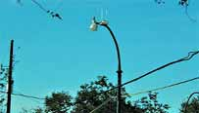
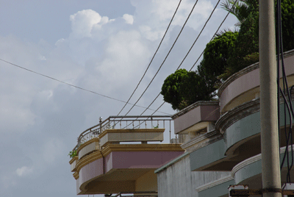
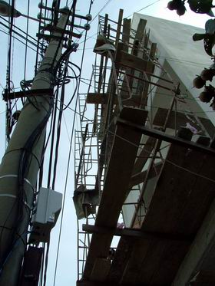
2. Do vi phạm khoảng cách an toàn đối với lưới điện cao áp và trạm biến áp:
2
Nhà dân sát đường dây điện
1
Đèn chiếu sáng sát đường dây điện cao thế
Xây nhà vi phạm khoảng cách an toàn lưới điện
3

